Slide 1
Catalogo
Empresa Support

Slide 2
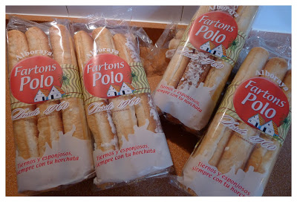
FARTONES
FARTONES:
-El fartón es un dulce de bollería alargado y con azúcar glaseado típico del municipio valenciano de Alboraya, España.
Precio: (18 paquetes 13,40€)

Slide 3
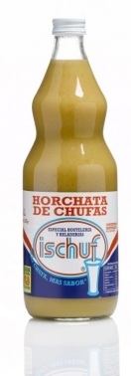
HORCHATA
-Horchata: es una bebida refrescante, preparada con agua, azúcar y xufas mojadas, y mas ingredientes, como la canela y una piel de una limonada.
Comprar en Hisc (Empresa de Albal que vende horchata)
Precio: (36,00€ 12 por Medio litro)

Slide 4
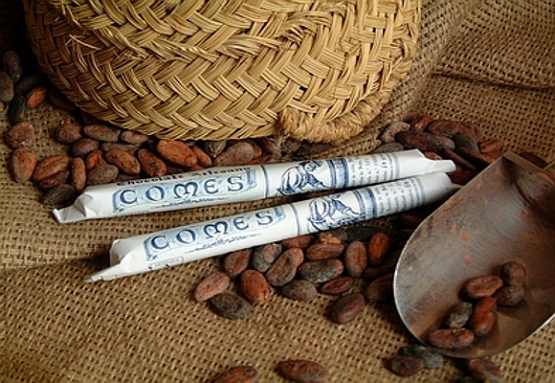
Chocolate comes
Chocolate comes:
-Ingredientes: Azúcar de Caña, Cacao(30%), Harina de Arroz, Lecitina de Soja y Aroma de Canela.
Precio: (0,85 €)

Slide 5
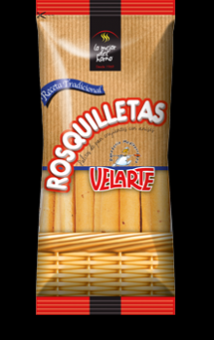
Rosquilletas
Rosquilletas velarte:
-Ingredientes: Harina de trigo, aceite de girasol alto oleico (15%), levadura, sal, aceite de oliva (0,8%), azúcar, anises (0,5%), extracto de malta, antiaglomerante (E-170), antioxidante. Puede contener trazas de leche, cacahuete y sésamo.
Precio: (caja de 50 gr 12,40€ caja/50unidades

Slide 6
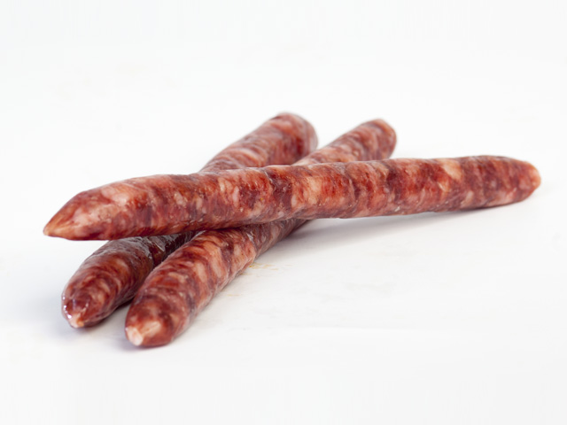
Longaniza de Pasqua
-Ingredientes: Magro y panceta de cerdo, especias, sal, azúcares, dextrosa, jarabe de glucosa, proteínas lácteas, antioxidantes, potenciador del sabor, conservantes y colorante, fosforo.
Precio: (12,25€/kg)

